Slide 1




Atenção Plena

Slide 2

Nós estamos aqui para possibilitar que todos possamos atingir o máximo de nossas potencialidades para construírmos um mundo melhor com uma cultura de paz e compaixão.

Slide 3

OBRIGADO!
Cada um de vocês
Direção e coordenação
Professores e todos os funcionários

Slide 4


Lista de presença

Slide 5
COMO ESTÃO?
Dois sentimento vividos na última semana?
Como foi com os alunos? Repercussão do 1º Encontro.

Slide 6

A qualquer momento:
Liberdade total para perguntar.

Slide 7
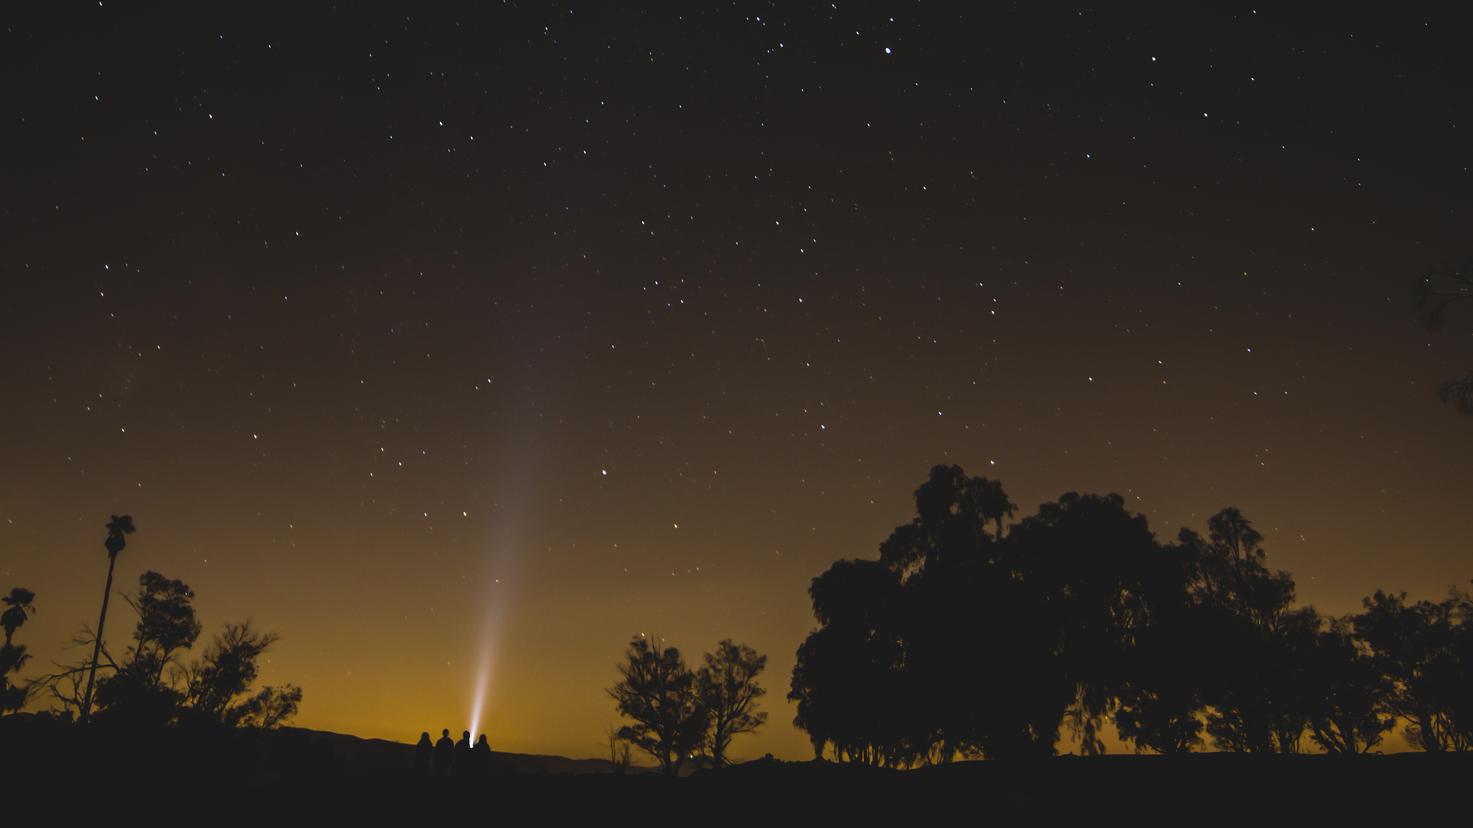
Facilitador, colocar os desafios levantados anteriormente que serão discutidos no Encontro de hoje. Exemplo:
Hoje discutiremos:
Alunos que tem dificuldade de se acalmar após o recreio ou a aula de Educação Física.

Slide 8

Recapitulação expressa:
Sei o que estou sentindo?
Autoconsciência / Autocontrole / Consciência social.
Fundamental para saúde, bem estar e sucesso.
Inteligência emocional
1. Ouvir o corpo.
2. Nomear o sentimento.
3. Medir a intensidade.
4. Acolher e agir com consciência.
5. Identificar pistas não verbais de como outra pessoa se sente e agir conscientemente.

Slide 9

Quanto tempo do seu dia você passa com a mente vagando?
Não atento ao presente?

Slide 10
Quem se lembra em detalhes do caminho para o trabalho?
Viu árvores?
Como estava o céu?
Qual era a temperatura do carro / ônibus quando você entrou?

Slide 11
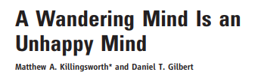
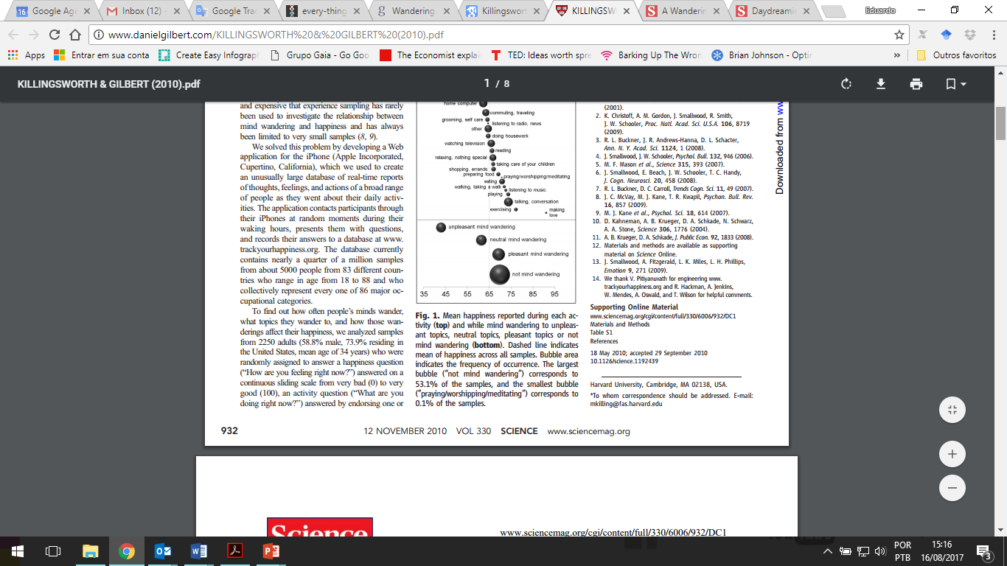
Quanto tempo do seu dia você passa com a mente vagando?
Não atento ao presente?
46.9% do dia! (enquanto acordado)
Maior infelicidade quanto mais a mente vaga...

Slide 12
Vamos diminuir esse problema?

Slide 13

Para aquecer: O mestre mandou

Slide 14
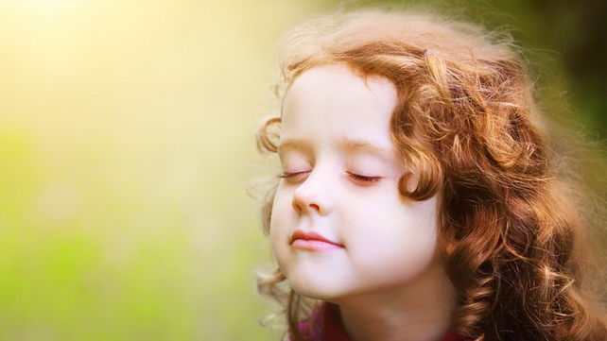
Antes, vamos respirar conscientemente um pouquinho?

Slide 15
1. Benefícios da técnica.
2. Como executar.
3. Como criar o hábito.

Slide 16
O que essa técnica não é:
Não é um remédio milagroso.
Não cura depressão.
Não cura ansiedade.
Não cura câncer.
Não é a salvação da humanidade!

Slide 17
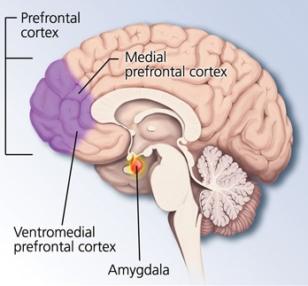
O que temos evidências que a prática da técnica pode fazer:
- Reduz o estresse (literalmente) ao reduzir o hormônio cortisol;
- Melhora o sistema imunológico;
- Alivia a dor;
- Protege contra doenças mentais;
- Reduz a fadiga;
- Reduz a pressão;
- Melhora a memória;
- Melhora os processos de aprendizagem;
- Reduz o sentimento de solidão.
E o mais incrível:
- Não tem contraindicação!
- Não tem efeito colateral!

Slide 18
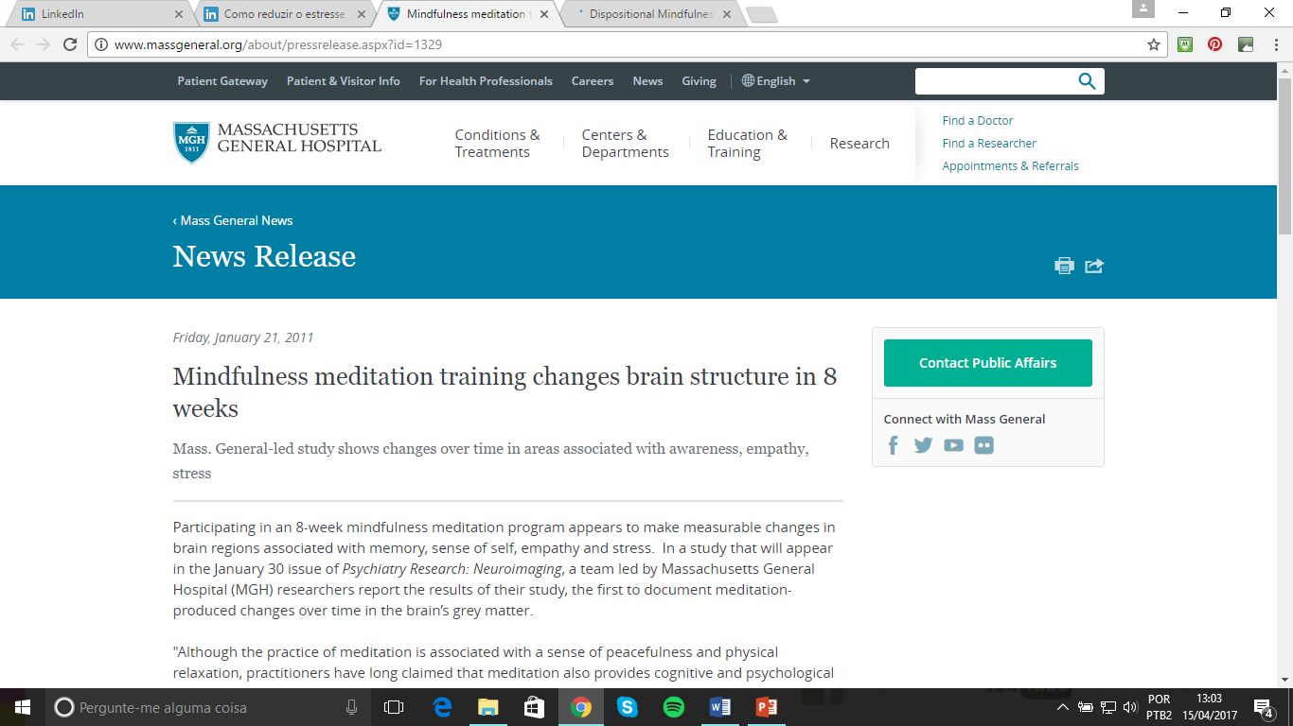
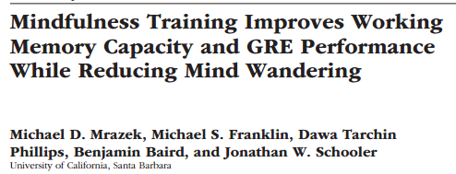
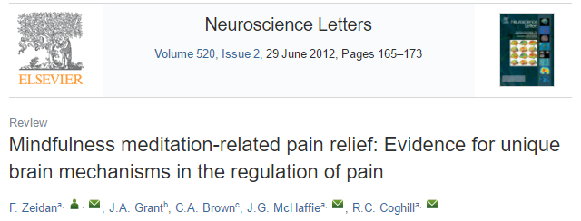
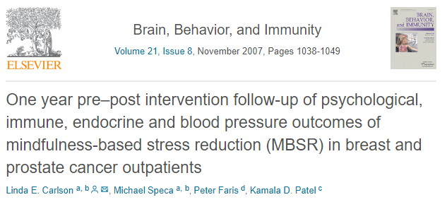
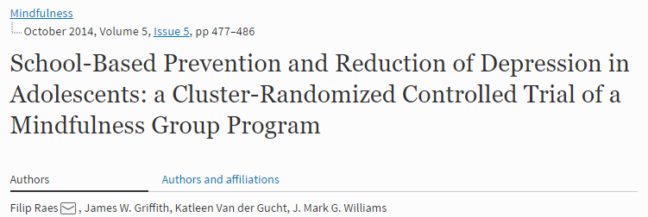
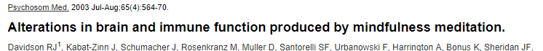
O que temos evidências que a prática da técnica pode fazer:

Slide 19
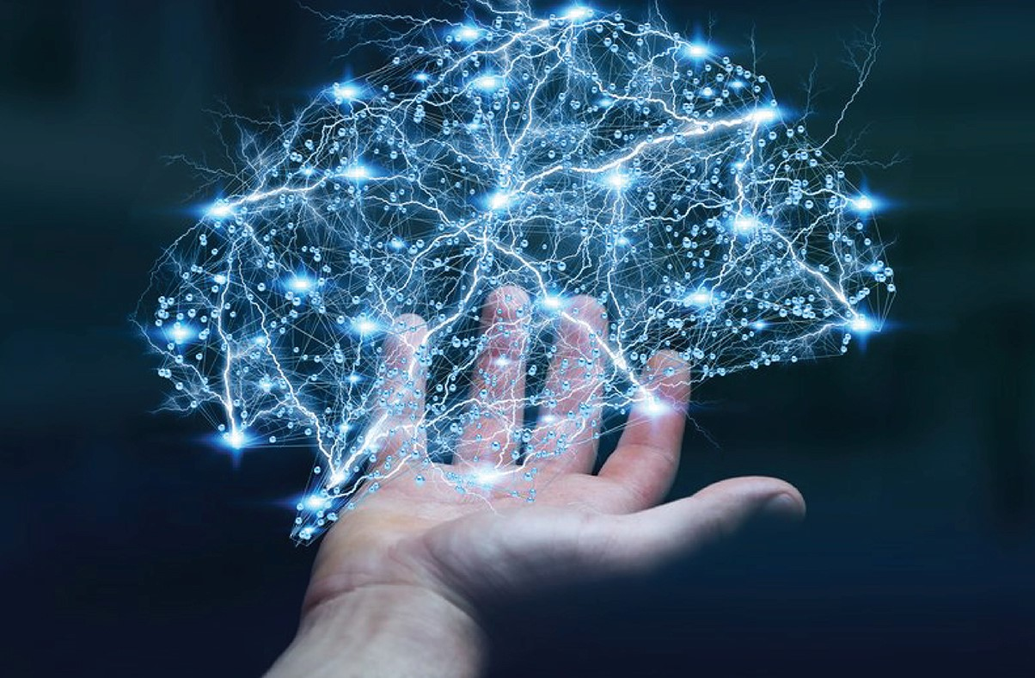
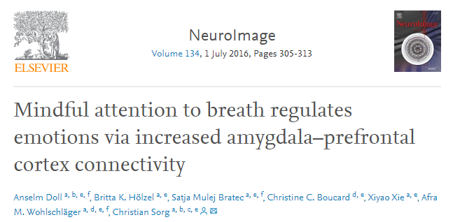
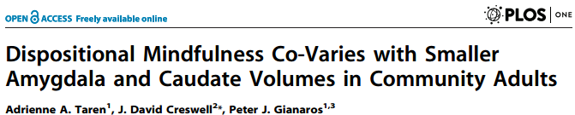
MINDFULNESS E
NEUROPLASTICIDADE
Neuroplasticidade – capacidade de nosso cérebro mudar (estruturalmente e funcionalmente).
1- Menores volumes de amígdala direita (parte relacionada à ansiedade e ao estresse) - mecanismo neurobiológico potencial para a redução da reatividade ao estresse.
2- Aumento da integração amígdala – córtex pré-frontal dorsal - potencial caminho neural de regulação das emoções.

Slide 20
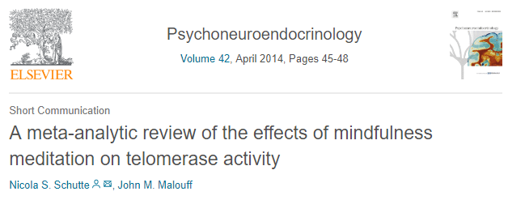
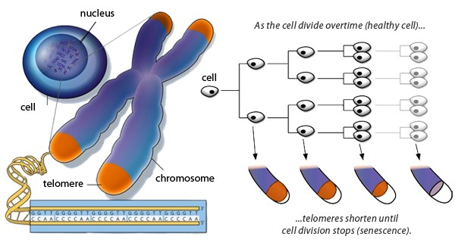
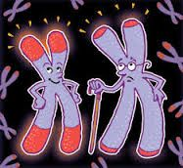
MINDFULNESS E
TELOMERASE
Aumenta a atividade da telomerase, produzindo telômeros mais fortes e mais longos.
Telômeros mais longos significam que você provavelmente viverá mais e melhor.

Slide 21
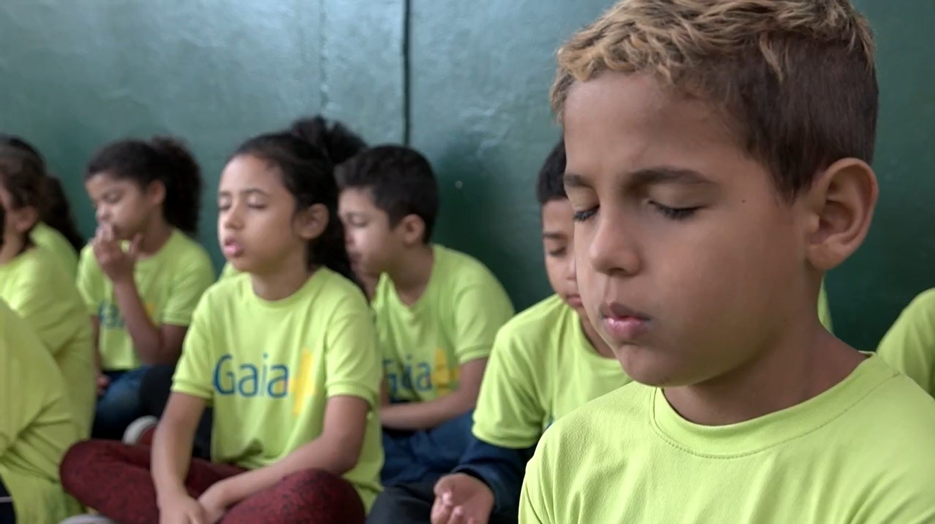
MINDFULNESS
Consciência que surge quando a gente presta atenção, intencionalmente, no momento presente sem julgamento e com gentileza.

Slide 22
MINDFULNESS
Investigar pensamentos, sensações e emoções - nada disso me define.
Consciência que surge quando a gente presta atenção, intencionalmente, no momento presente sem julgamento e com gentileza.

Slide 23
MINDFULNESS
Investigar pensamentos, sensações e emoções - nada disso me define.
Consciência que surge quando a gente presta atenção, intencionalmente, no momento presente sem julgamento e com gentileza.
Só vivemos no presente.

Slide 24
MINDFULNESS
Investigar pensamentos, sensações e emoções - nada disso me define.
Consciência que surge quando a gente presta atenção, intencionalmente, no momento presente sem julgamento e com gentileza.
Só vivemos no presente.
Curiosidade (mente de iniciante) e aceitação (não interferência e abertura em relação a experiência presente - pensamentos, emoções, sensações corporais, visão e sons).

Slide 25
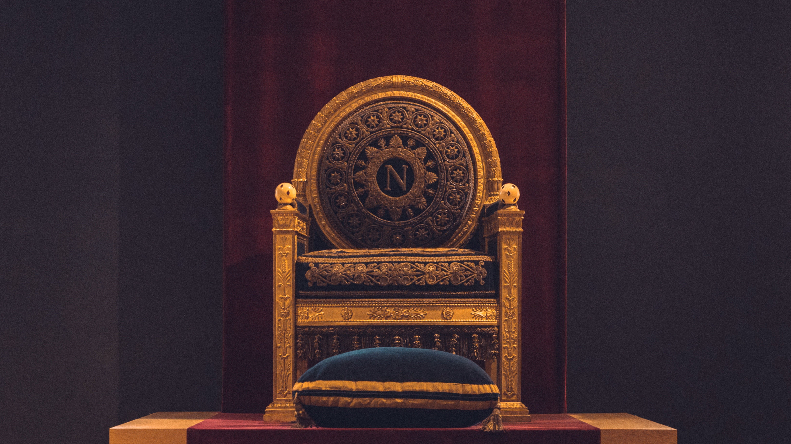
O rei e seu filho antipático
Notes:
Havia um rei que tinha 3 filhos. O primeiro era formoso e bem popular. Quando fez 21 anos, seu pai construiu um palácio na cidade para ele morar. O segundo filho era inteligente e também popular. Quando completou 21 anos, seu pai também construiu um palácio na cidade para ele. O terceiro filho não era formoso nem inteligente, e era antipático e impopular. Quando chegou aos 21 anos, os conselheiros do rei disseram: “Não há mais espaço na cidade. Construa um palácio extramuros para seu filho. Ordene que seja um palácio forte e envie alguns de seus guardas para protegê-lo dos malfeitores que vivem fora das muralhas da cidade”. O rei acatou a sugestão.
Um ano depois, o filho enviou uma mensagem ao pai: “Não posso viver aqui. Os malfeitores são fortes demais”. Os conselheiros disseram ao rei: “Construa outro palácio, maior e mais forte, a 30 quilômetros de distância da cidade e dos malfeitores. Com mais soldados, conseguirá resistir aos ataques das tribos nômades que passam por aquela rota”. Assim, o rei construiu tal palácio e enviou cem de seus soldados para protegê-lo.
Um ano depois, chegou uma mensagem do filho: “Não posso viver aqui. As tribos são fortes demais”. Assim, os conselheiros disseram: “Construa um castelo enorme, a 150 quilômetros de distância. Será grande o suficiente para abrigar 500 soldados e forte o bastante para resistir aos ataques dos povos que vivem além da fronteira”. O rei fez o que foi sugerido. Mas um ano depois, o filho enviou nova mensagem ao rei: “Pai, os ataques dos povos vizinhos são fortes demais. Eles atacaram duas vezes; temo que eu e seus soldados não resistamos caso ataquem novamente”.
E o rei disse aos seus conselheiros: “Deixem que ele venha para casa e more no palácio comigo. Pois é melhor aprender a amar meu filho do que gastar toda a energia e os recursos do meu reino mantendo-o a distância”.
Essa história do rei encerra uma lição importante: a longo prazo, é mais fácil e eficaz conviver com as dificuldades do que gastar recursos para combatê-las.
Fonte: livro Atenção Plena, de Mark Williams e Danny Penman.

Slide 26
MINDFULNESS
Investigar pensamentos, sensações e emoções - nada disso me define.
Consciência que surge quando a gente presta atenção, intencionalmente, no momento presente sem julgamento e com gentileza.
Só vivemos no presente.
Curiosidade (mente de iniciante) e aceitação (não interferência e abertura em relação a experiência presente - pensamentos, emoções, sensações corporais, visão e sons).
Nos tratarmos como tratamos alguém que amamos.

Slide 27
MINDFULNESS
Comendo a uva passa em Atenção Plena.
Consciência que surge quando a gente presta atenção, intencionalmente, no momento presente sem julgamento e com gentileza.
Notes:
Etapas: segurar, ver, tocar, cheirar, sentir, mastigar, engolir, efeitos posteriores.

Slide 28
Esclarecendo...
Não religioso.
Consciência que surge quando a gente presta atenção, intencionalmente, no momento presente sem julgamento e com gentileza.
Para todos os momentos
(formal x não formal).
Atenção na experiência presente.

Slide 29
Esclarecendo...
Não precisa esvaziar a mente. Reconhecer o que tem na mente (piloto automático).
Consciência que surge quando a gente presta atenção, intencionalmente, no momento presente sem julgamento e com gentileza.
Reaprender a se concentrar em uma coisa de cada vez (mito do Multitarefas).

Slide 30
Esclarecendo...
Essa prática não é uma competição. Pegue leve.
Consciência que surge quando a gente presta atenção, intencionalmente, no momento presente sem julgamento e com gentileza.
A compaixão freia a autocrítica.
Nem sempre é gostoso.

Slide 31
Esclarecendo...
Confundimos pensamento com realidade – crie um espaço.
Consciência que surge quando a gente presta atenção, intencionalmente, no momento presente sem julgamento e com gentileza.
Temos dificuldade de questionar nossos próprios pensamentos – acreditamos na narração mental.

Slide 32
Esclarecendo...
Confundimos pensamento com realidade – crie um espaço.
Consciência que surge quando a gente presta atenção, intencionalmente, no momento presente sem julgamento e com gentileza.
Temos dificuldade de questionar nossos próprios pensamentos – acreditamos na narração mental.
Seus pensamentos são pensamentos. Eles são seus servidores. Por mais alto que gritem, não são seu chefe, não dão ordens que precisam ser obedecidas. (Mark Willians)

Slide 33
Esclarecendo...
Confundimos pensamento com realidade – crie um espaço.
Consciência que surge quando a gente presta atenção, intencionalmente, no momento presente sem julgamento e com gentileza.
Temos dificuldade de questionar nossos próprios pensamentos – acreditamos na narração mental.
Estou com raiva X Tenho um sentimento de raiva

Slide 34
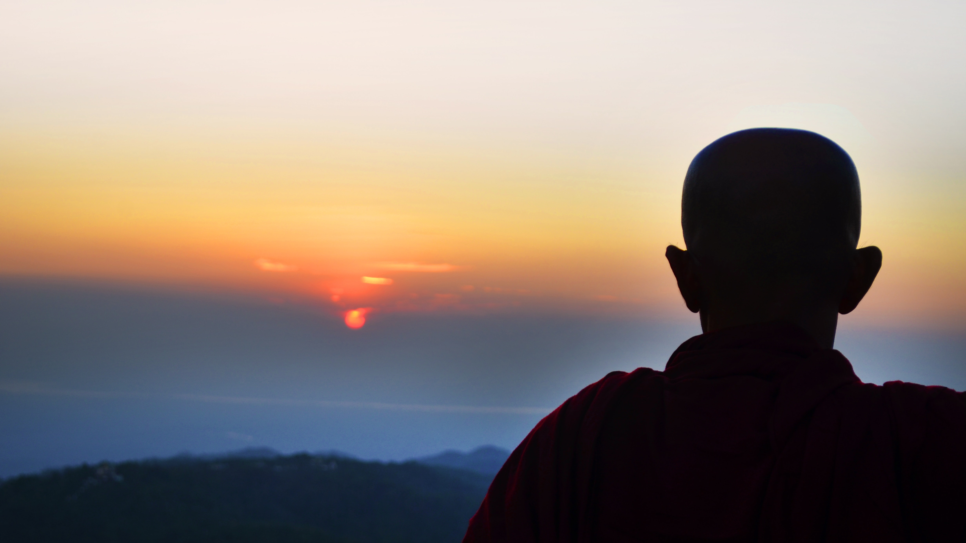
Dois monges caminhantes
Notes:
Dois monges caminhavam por uma estrada. Eles pertenciam a uma ordem que não lhes permitia tocar em mulheres. Ao chegarem na beira de um rio, uma moça pediu ajuda. A família dela estava do outro lado e ela não conseguia atravessar o rio sozinha. O primeiro monge respondeu rapidamente:
Não posso lhe ajudar. Não posso tocar em mulheres.
O segundo monge deu o braço para a mulher e atravessaram juntos o rio.
O primeiro monge ficou incomodado, mas permaneceu em silêncio. Passaram mais dois dias caminhando. Quando estavam quase chegando em seu destino, o primeiro monge falou:
Eu ainda não acreditou que você tocou naquela mulher. Que absurdo!
O segundo monge calmamente respondeu:
- Eu toquei, mas larguei ela dois dias atrás. Por que você ainda não a largou?

Slide 35
Esclarecendo...
Meditar: familiarizar-se com o que está acontecendo.
Consciência que surge quando a gente presta atenção, intencionalmente, no momento presente sem julgamento e com gentileza.
Se tiver agitado, entediado ou sonolento, aproveite para reconhecer e explorar essa sensação.
Aprenda a viver com a agitação ao invés de expulsá-la como se fosse um visitante indesejado.

Slide 36
Esclarecendo...
Praticante experiente não é alguém que a mente nunca vague. É alguém acostumado a recomeçar amorosamente.
Consciência que surge quando a gente presta atenção, intencionalmente, no momento presente sem julgamento e com gentileza.
É simples, mas não é fácil.

Slide 37




Escolha um foco para sua atenção (respiração).
Perceba quando a mente divagar e aceite.
Retorne amorosamente.
É uma habilidade – quanto mais treino, melhor fico.

Slide 38
Escolha um foco para sua atenção (respiração).
Perceba quando a mente divagar e aceite.
Retorne amorosamente.
É uma habilidade – quanto mais treino, melhor fico.
Vamos praticar!

Slide 39

João estava a caminho da escola.
Estava preocupado com a aula de matemática.

Slide 40
João estava a caminho da escola.
Estava preocupado com a aula de matemática.
Tinha medo de não conseguir controlar a turma.

Slide 41
João estava a caminho da escola.
Estava preocupado com a aula de matemática.
Tinha medo de não conseguir controlar a turma.
Aquilo não fazia parte das tarefas de um porteiro.

Slide 42
João estava a caminho da escola.
Estava preocupado com a aula de matemática.
Tinha medo de não conseguir controlar a turma.
Aquilo não fazia parte das tarefas de um porteiro.
Não vemos o mundo como ele é, mas como nós somos.

Slide 43

Para cultivar verdadeiramente a atenção plena, precisamos voltar a nos integrar por inteiro com nosso corpo
Mark Williams e Danny Penman

Slide 44
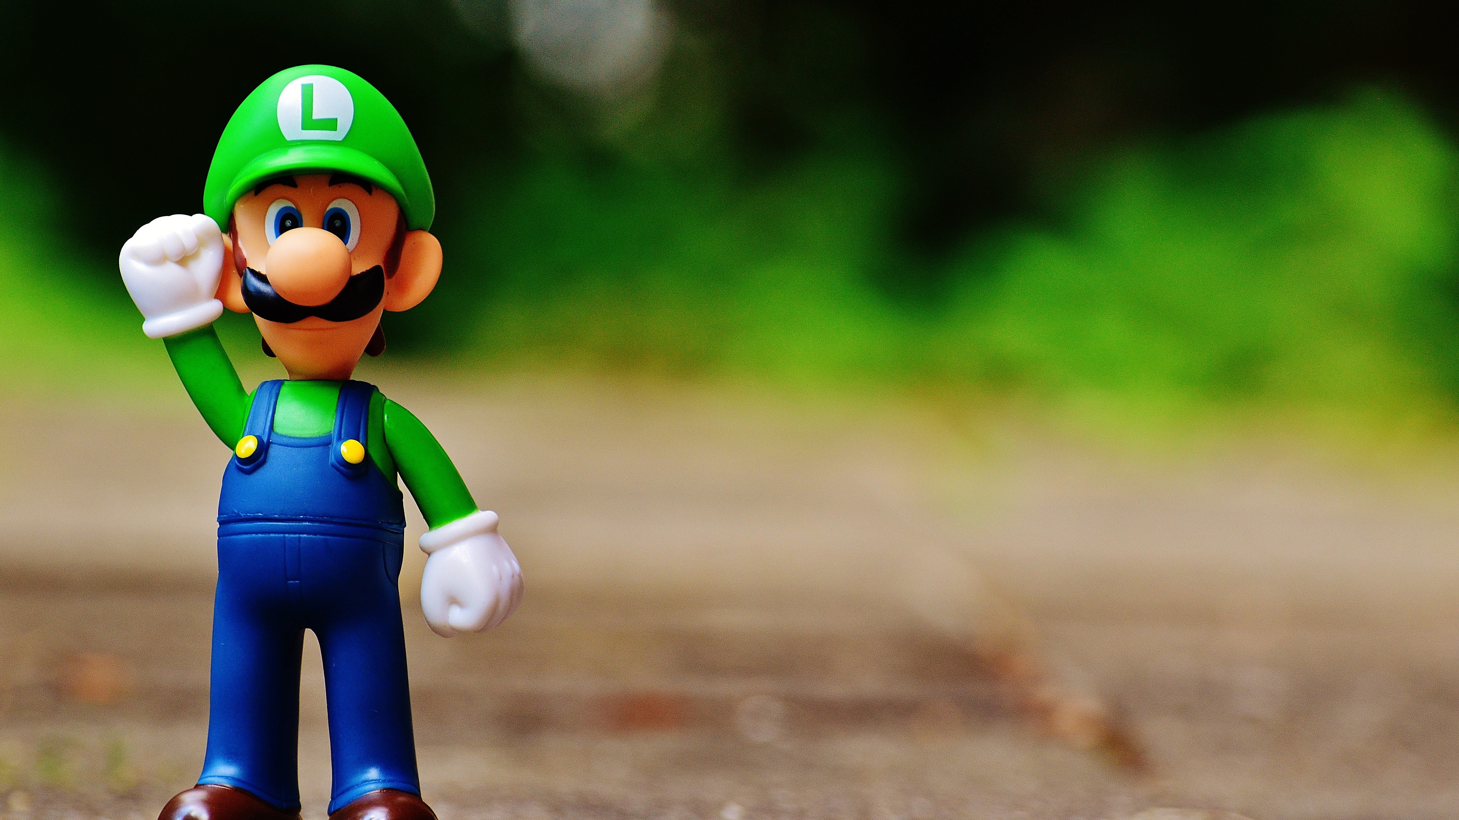
1, 2, 3
Notes:
Brincadeira em duplas, que devem falar alternadamente. Na primeira vez, A fala “um”, B fala “dois”, A fala “três”, B fala “um” e assim por diante. Depois, para dificultar, substitua “um” por estalar o dedo, “dois” por bater no peito e “três” por bater palma.

Slide 45
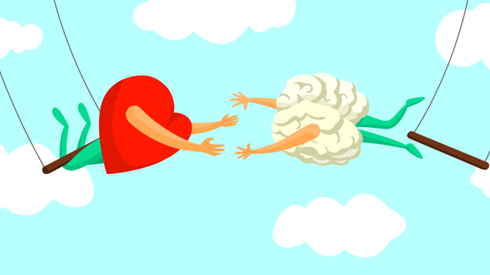
Criando um hábito
5 passos para criar um hábito:
1. Mínimo esforço possível (micro hábito)
2. Faça um plano (pense nos detalhes e escreva)
3. Use lembretes (marque no calendário, coloque no alarme...)
4. Tenha ajuda de amigos (pressão por pares funciona!)
5. Celebre quando fizer!

Slide 46
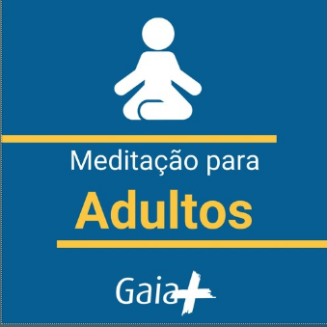
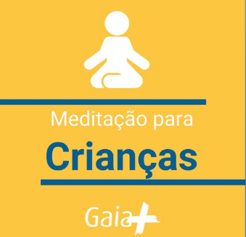
Para facilitar nossa vida:
Áudios gratuitos na internet!
http://ondaazul.link/meditacao-para-adultos
http://ondaazul.link/meditacao-para-criancas
Áudios de 3min a 30min.

Slide 47
Vamos fazer com um áudio?

Slide 48


Já convenci sua razão? Vamos começar?
Escreva em algum lugar quando e onde vai praticar.
Conte para a pessoa ao seu lado quando e onde irá praticar.

Slide 49
AVISO!
Isso não é um curso oficial de Mindfulness.
Sugestões para aprofundar
Vídeo no YouTube, livro, aplicativo, site, notícia...
Mensagem de Whatsapp.
Quem preferir, posso passar por e-mail.

Slide 50

Missões:
Realizar técnica 5x / semana (prática formal).
Escolher uma atividade rotineira (como escovar dentes, tomar banho ou ir para o trabalho) e fazer com Atenção Plena por uma semana (todos os dias – prática não formal).

Slide 51
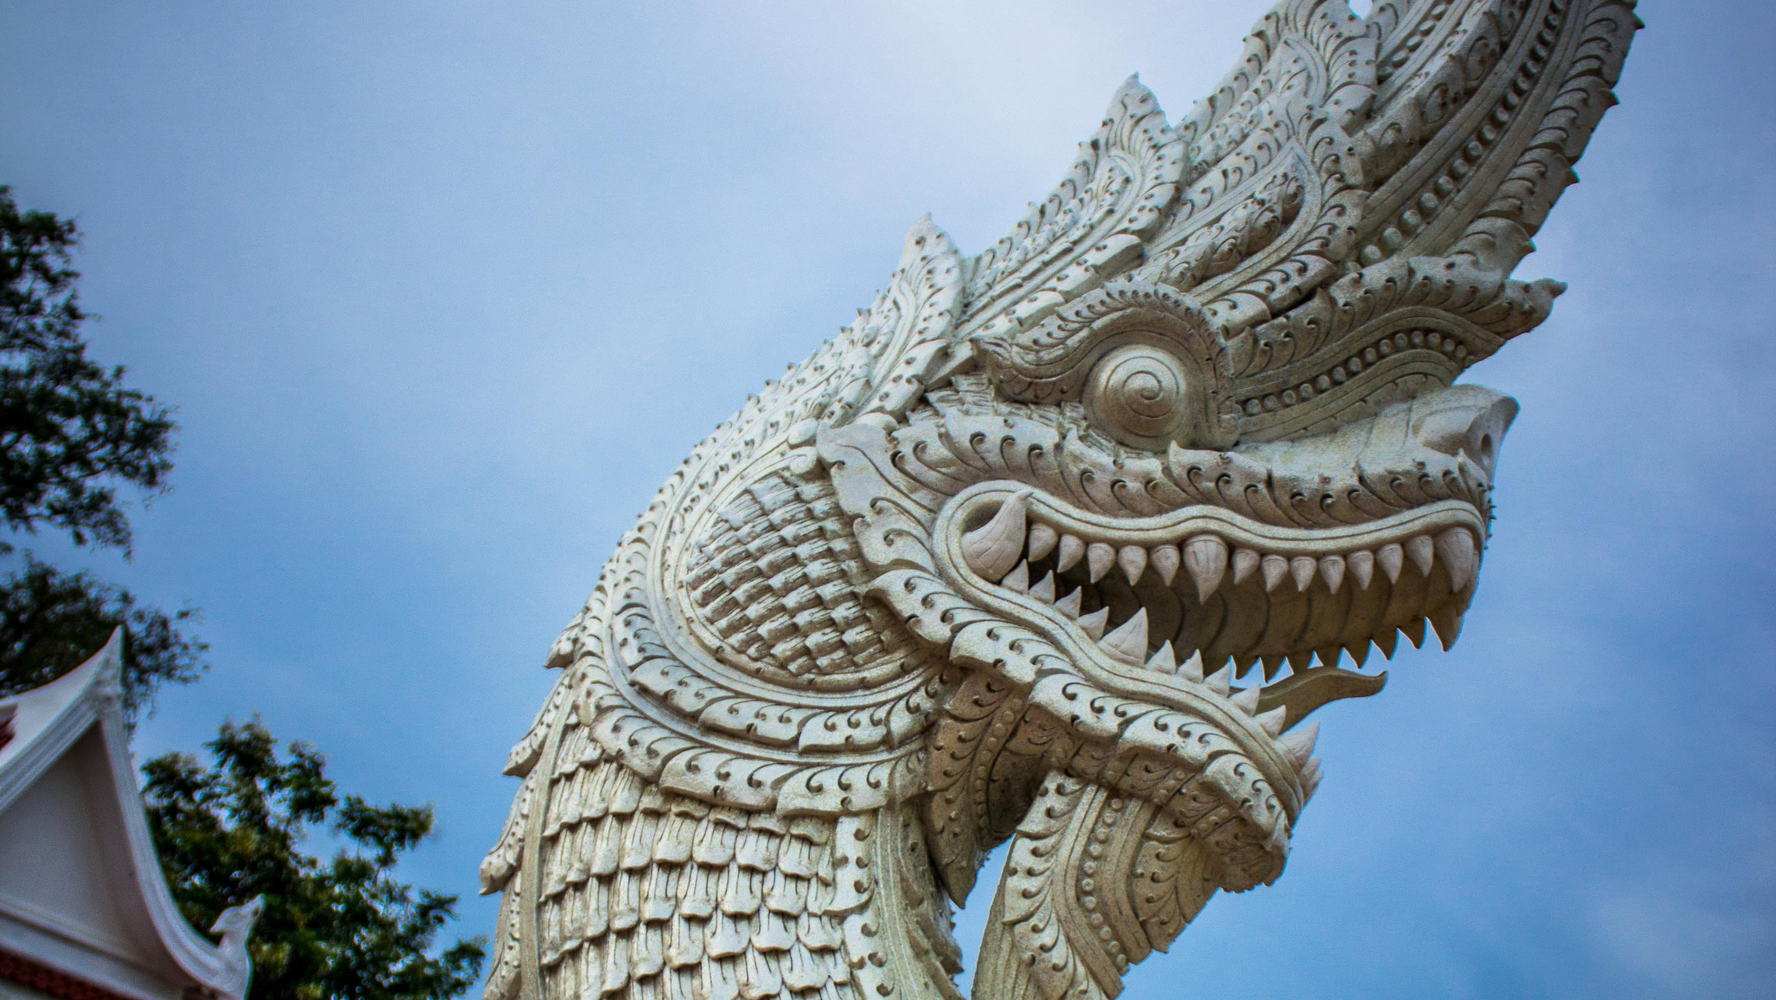
A partir daqui, haverá dragões.
Cartógrafos escreveram para marcar ponto que ainda deveria ser explorado.

Slide 52
Recapitulação expressa:
46,9% do dia vagando...
Neuroplasticidade
Melhor desempenho
Telômero
Atenção Plena
Fazer todo dia (hábito) – micro hábito
Sentar, respirar, divagar, aceitar, retornar amorosamente.

Slide 53


Com os alunos:
ESCOLHER
- Tenho Monstros na Barriga (Tonia Casarin)
- Roda de Escolhas / Cardápio
- Mímica dos sentimentos
- Desenho dos sentimentos

Slide 54
Facilitador, discutir e co-criar soluções. Exemplo:
Alunos que tem dificuldade de se acalmar após o recreio ou a aula de Educação Física.
  Sugestão: praticarmos juntos a meditação – respiração consciente.

Slide 55


Avaliação pós-Encontro

Slide 56
Obrigado!

